Slide 1
Polynominterpolation
Cedric Borkowski, Marius Kurth

Slide 2
Themen
Polynominterpolation
Problemstellung
Definition & Eigenschaften
Lösungsverfahren
Lagrange
Newton
Neville
Hermite
Interpolationsfehler
Probleme & Mögliche Lösungen

Slide 3

Polynominterpolation
Sei eine Menge an $n+1$ paarweise verschiedenen Stützpunkte $(x_{i}, y_{i})$ gegeben, dann versteht man unter der Polynominterpolation das Verfahren zur Suche nach einem Polynom $P\left(x\right)$, das für alle $xi$ die Bedingung
$$P\left(xi\right)=y_{i}, i=0,…,n$$
erfüllt und vom Grad $≤n$ ist

Slide 4
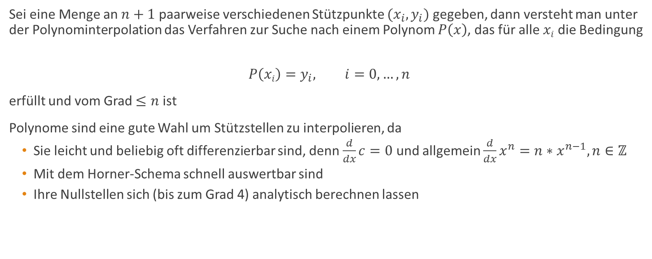
Polynominterpolation
Sei eine Menge an $n+1$ paarweise verschiedenen Stützpunkte $(x_{i}, y_{i})$ gegeben, dann versteht man unter der Polynominterpolation das Verfahren zur Suche nach einem Polynom $P\left(x\right)$, das für alle $xi$ die Bedingung
$$P\left(xi\right)=y_{i}, i=0,…,n$$
erfüllt und vom Grad $≤n$ ist
Polynome sind eine gute Wahl um Stützstellen zu interpolieren, da
Sie leicht und beliebig oft differenzierbar sind, denn $\frac{d}{dx}c=0$ und allgemein $\frac{d}{dx}x^{n}=n∗x^{n−1}, n∈ℤ$
Mit dem Horner-Schema schnell auswertbar sind
Ihre Nullstellen sich (bis zum Grad 4) analytisch berechnen lassen

Slide 5

Polynominterpolation
Ein Polynom $P(x)$ vom Grad n ist definiert als
$$P\left(x\right)=a0+a1x+a2x2+ …+a_{n}x^{n}=\sum_{i=0}^{n}{aixi}$$
und besitzt maximal n Nullstellen, die $P(x)$ eindeutig identifizieren

Slide 6

Polynominterpolation
Ein Polynom $P(x)$ vom Grad n ist definiert als
$$P\left(x\right)=a0+a1x+a2x2+ …+a_{n}x^{n}=\sum_{i=0}^{n}{aixi}$$
und besitzt maximal n Nullstellen, die $P(x)$ eindeutig identifizieren
$P(x)$ kann auch als Produkt
$$P\left(x\right)=\prod_{i=0}^{n−1}{\left(x−x_{i}\right)}$$
dargestellt werden

Slide 7

Polynominterpolation
$$P\left(x\right)=\prod_{i=0}^{n−1}{\left(x−x_{i}\right)}$$
$$P\left(x\right)=x2−4=\left(x−2\right)\left(x+2\right) \text{mit} \text{den} \text{Nullstellen} \left(−2, 2\right) \\ Q\left(x\right)=x3−2x2−x+2=\left(x+1\right)\left(x−1\right)\left(x−2\right) \text{mit} \text{den} \text{Nullstellen} \left(−1, 1, 2\right) \\ R\left(x\right)=x2 \text{mit} \text{der} \text{Nullstelle}\text{ 0}$$

Slide 8
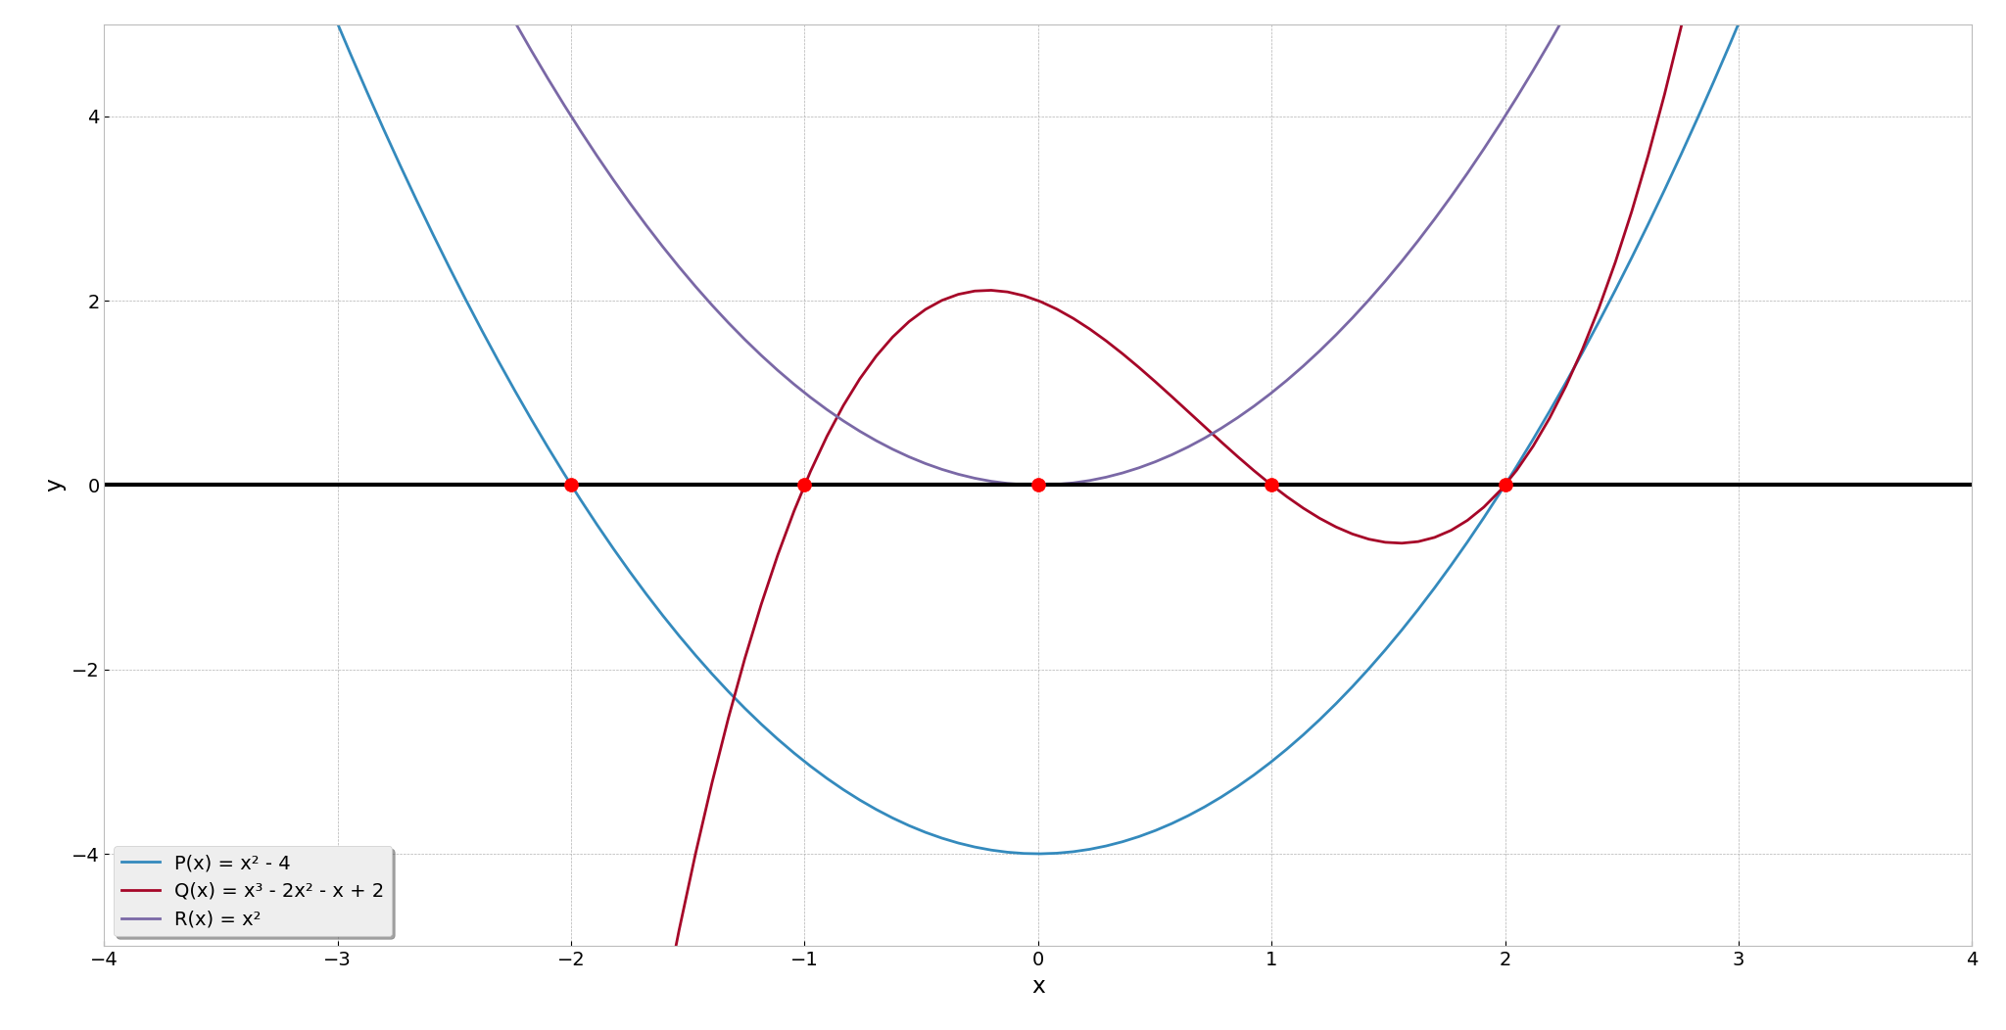
Polynominterpolation

Slide 9
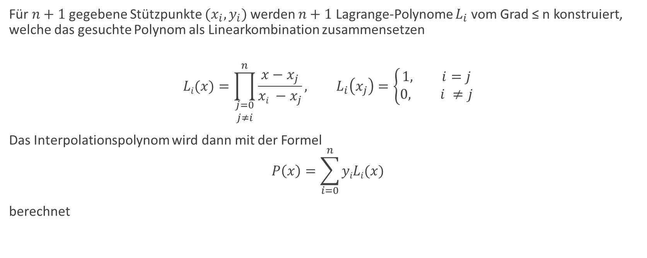
Lösungsverfahren nach Lagrange
Für $n+1$ gegebene Stützpunkte $(x_{i}, y_{i})$ werden $n+1$ Lagrange-Polynome $L_{i}$ vom Grad ≤ n konstruiert, welche das gesuchte Polynom als Linearkombination zusammensetzen
$$Li(x)=\prod_{\begin{aligned}j=0 \\ j≠i\end{aligned}}^{n}{\frac{x−x_{j}}{xi −x_{j}}, L_{i}\left(x_{j}\right)=\left\{\begin{aligned}1, i=j \\ &0, i ≠j\end{aligned}\right.}$$
Das Interpolationspolynom wird dann mit der Formel
$$P\left(x\right)=\sum_{i=0}^{n}{yiLi(x)}$$
berechnet

Slide 10
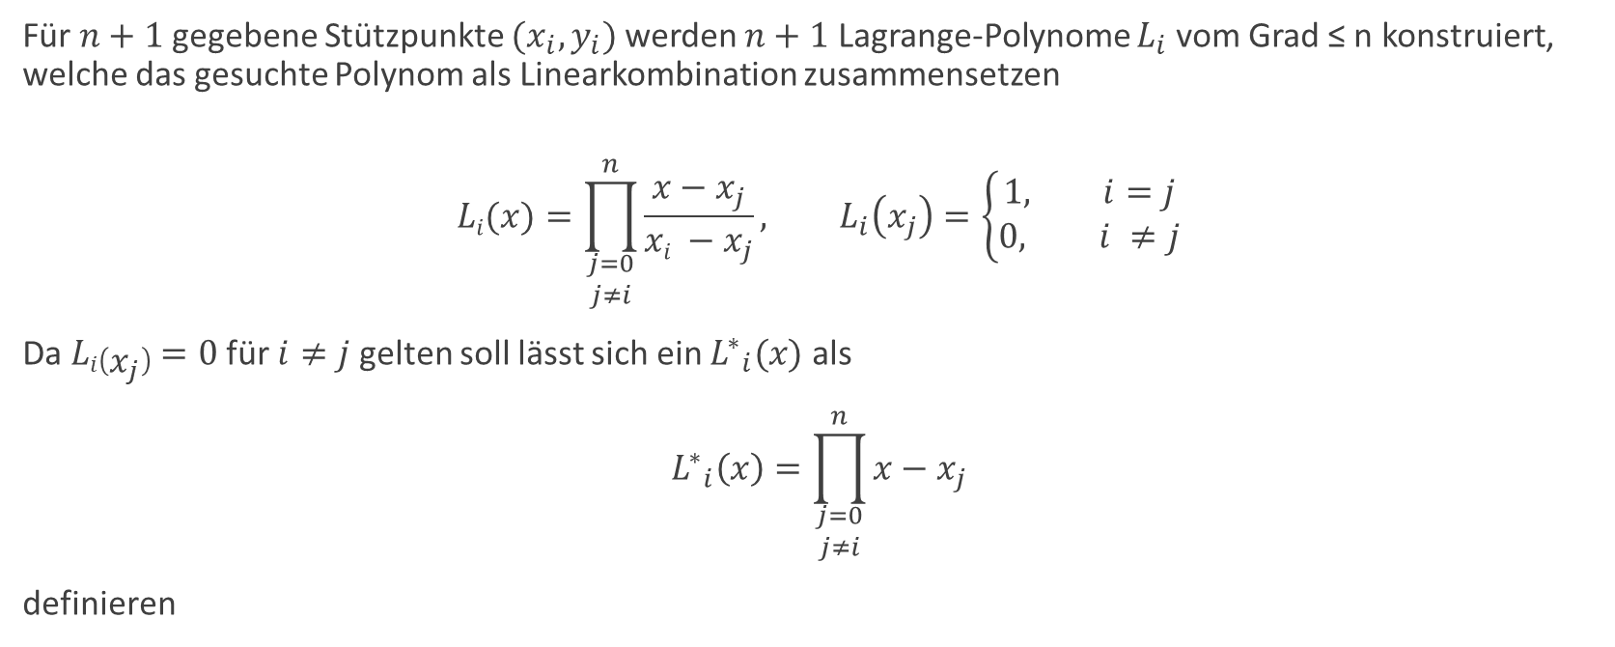
Lösungsverfahren nach Lagrange
Für $n+1$ gegebene Stützpunkte $(x_{i}, y_{i})$ werden $n+1$ Lagrange-Polynome $L_{i}$ vom Grad ≤ n konstruiert, welche das gesuchte Polynom als Linearkombination zusammensetzen
$$Li(x)=\prod_{\begin{aligned}j=0 \\ j≠i\end{aligned}}^{n}{\frac{x−x_{j}}{xi −x_{j}}, L_{i}\left(x_{j}\right)=\left\{\begin{aligned}1, i=j \\ &0, i ≠j\end{aligned}\right.}$$
Da $Li\left(x_{j}\right)=0$ für $i≠j$ gelten soll lässt sich ein ${L^{∗}}_{i}(x)$ als
$${L^{∗}}_{i}\left(x\right)=\prod_{\begin{aligned}j=0 \\ j≠i\end{aligned}}^{n}{x−x_{j}}$$
definieren

Slide 11

Lösungsverfahren nach Lagrange
Da $L_{i}\left(x_{j}\right)=0$ für $i≠j$ gelten soll lässt sich ein ${L^{∗}}_{i}(x)$ als
$${L^{∗}}_{i}\left(x\right)=\prod_{\begin{aligned}j=0 \\ j≠i\end{aligned}}^{n}{x−x_{j}}$$
definieren
Um jetzt noch die zweite Bedingung $Li\left(x_{i}\right)=1$ zu erfüllen, teilt man ${L^{∗}}_{i}\left(x\right)$ durch ${L^{∗}}_{i}\left(x_{i}\right)$ und erhält
$$L_{i}\left(x\right)=\prod_{\begin{aligned}j=0 \\ j≠i\end{aligned}}^{n}{\frac{x−x_{j}}{xi −x_{j}}}$$

Slide 12
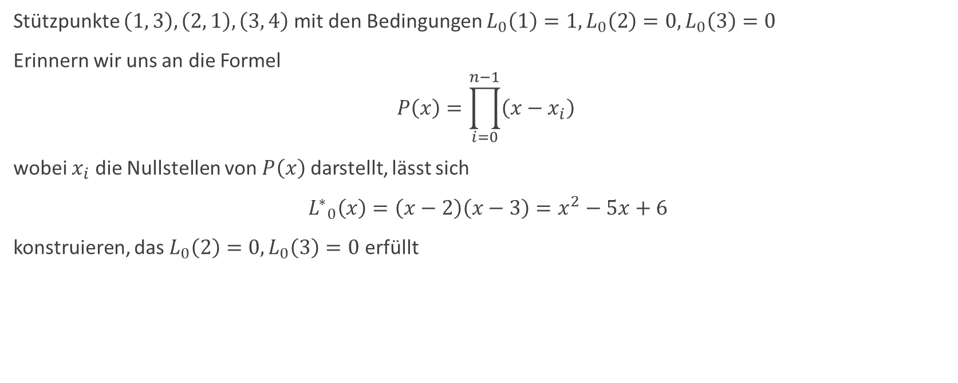
Lösungsverfahren nach Lagrange
Stützpunkte $\left(1, 3\right),\left(2, 1\right), \left(3, 4\right)$ mit den Bedingungen $L_{0}\left(1\right)=1,L_{0}\left(2\right)=0, L_{0}\left(3\right)=0$
Erinnern wir uns an die Formel
$$P\left(x\right)=\prod_{i=0}^{n−1}{\left(x−x_{i}\right)}$$
wobei $x_{i}$ die Nullstellen von $P\left(x\right)$ darstellt, lässt sich
${L^{∗}}_{0}\left(x\right)=\left(x−2\right)\left(x−3\right)=x^{2}−5x+6$
konstruieren, das $L_{0}\left(2\right)=0, L_{0}\left(3\right)=0$ erfüllt

Slide 13

Lösungsverfahren nach Lagrange
Stützpunkte $\left(1, 3\right),\left(2, 1\right), \left(3, 4\right)$ mit den Bedingungen $L_{0}\left(1\right)=1,L_{0}\left(2\right)=0, L_{0}\left(3\right)=0$
$${L^{∗}}_{0}\left(x\right)=\left(x−2\right)\left(x−3\right)=x^{2}−5x+6 \\ {L^{∗}}_{0}\left(1\right)=\left(1−2\right)\left(1−3\right)=−1∗\left(−2\right)=2$$
$$L_{0}\left(x\right)=\frac{\left(x−2\right)\left(x−3\right)}{{L^{∗}}_{0}\left(1\right)}=\frac{x^{2}−5x+6}{2}$$

Slide 14

Lösungsverfahren nach Lagrange
Stützpunkte $\left(1, 3\right),\left(2, 1\right), \left(3, 4\right)$
$$L0\left(x\right)=\frac{(x−x1)\left(x−x2\right)}{\left(x0−x1\right)\left(x0−x2\right)}=\frac{(x−2)\left(x−1\right)}{\left(1−2\right)\left(1−3\right)}=\frac{x2−5x+6}{2}$$

Slide 15

Lösungsverfahren nach Lagrange
Stützpunkte $\left(1, 3\right),\left(2, 1\right), \left(3, 4\right)$
$$L0\left(x\right)=\frac{(x−x1)\left(x−x2\right)}{\left(x0−x1\right)\left(x0−x2\right)}=\frac{(x−2)\left(x−1\right)}{\left(1−2\right)\left(1−3\right)}=\frac{x2−5x+6}{2} \\ L1\left(x\right)=\frac{(x−x0)\left(x−x1\right)}{\left(x1−x0\right)\left(x1−x2\right)}=\frac{(x−1)\left(x−3\right)}{\left(2−1\right)\left(2−3\right)}=−\frac{x2−4x+3}{1}$$

Slide 16

Lösungsverfahren nach Lagrange
Stützpunkte $\left(1, 3\right),\left(2, 1\right), \left(3, 4\right)$
$$L0\left(x\right)=\frac{(x−x1)\left(x−x2\right)}{\left(x0−x1\right)\left(x0−x2\right)}=\frac{(x−2)\left(x−1\right)}{\left(1−2\right)\left(1−3\right)}=\frac{x2−5x+6}{2} \\ L1\left(x\right)=\frac{(x−x0)\left(x−x1\right)}{\left(x1−x0\right)\left(x1−x2\right)}=\frac{(x−1)\left(x−3\right)}{\left(2−1\right)\left(2−3\right)}=−\frac{x2−4x+3}{1} \\ L2\left(x\right)=\frac{(x−x0)\left(x−x1\right)}{\left(x2−x0\right)\left(x2−x1\right)}=\frac{(x−1)\left(x−2\right)}{\left(3−1\right)\left(3−2\right)}=\frac{x2−3x+2}{2}$$

Slide 17
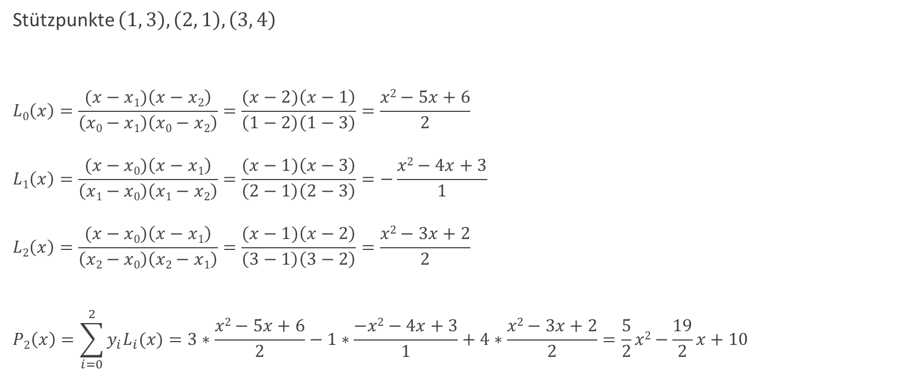
Lösungsverfahren nach Lagrange
Stützpunkte $\left(1, 3\right),\left(2, 1\right), \left(3, 4\right)$
$$L0\left(x\right)=\frac{(x−x1)\left(x−x2\right)}{\left(x0−x1\right)\left(x0−x2\right)}=\frac{(x−2)\left(x−1\right)}{\left(1−2\right)\left(1−3\right)}=\frac{x2−5x+6}{2} \\ L1\left(x\right)=\frac{(x−x0)\left(x−x1\right)}{\left(x1−x0\right)\left(x1−x2\right)}=\frac{(x−1)\left(x−3\right)}{\left(2−1\right)\left(2−3\right)}=−\frac{x2−4x+3}{1} \\ L2\left(x\right)=\frac{(x−x0)\left(x−x1\right)}{\left(x2−x0\right)\left(x2−x1\right)}=\frac{(x−1)\left(x−2\right)}{\left(3−1\right)\left(3−2\right)}=\frac{x2−3x+2}{2}$$
$$P2\left(x\right)=\sum_{i=0}^{2}{y_{i}L_{i}(x)}=3∗\frac{x2−5x+6}{2}−1∗\frac{−x2−4x+3}{1}+4∗\frac{x2−3x+2}{2}=\frac{5}{2}x2−\frac{19}{2}x+10$$

Slide 18
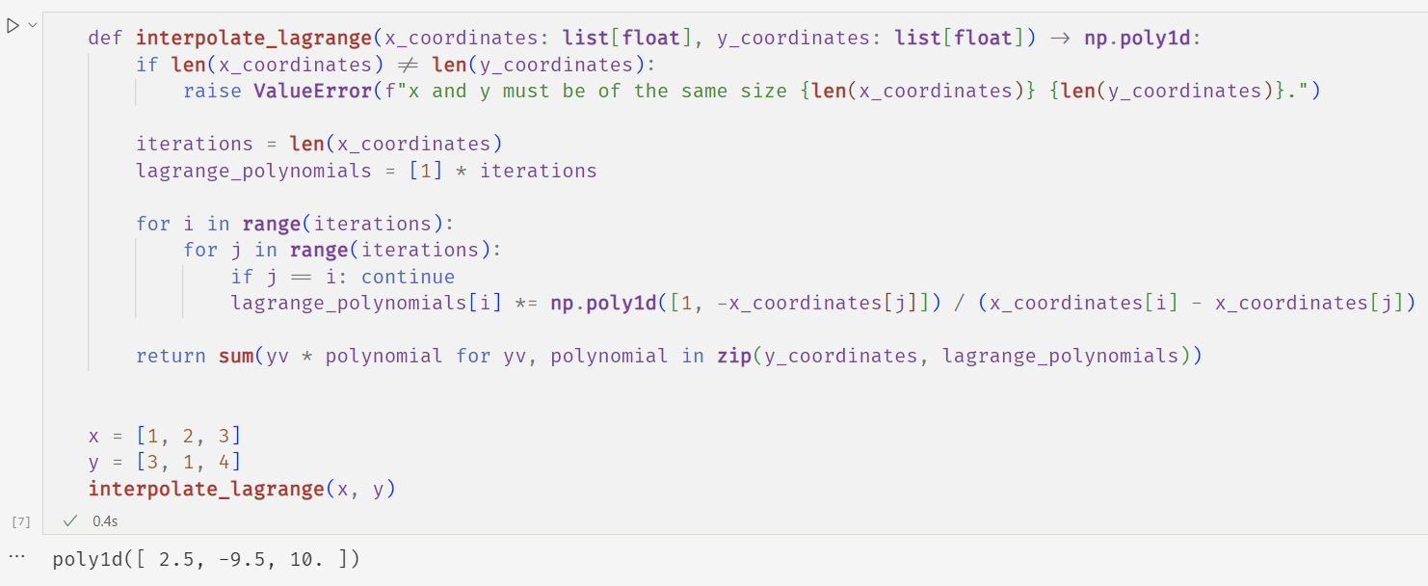
Lösungsverfahren nach Lagrange
$$P\left(x\right)=\frac{5}{2}x2−\frac{19}{2}x+10$$

Slide 19
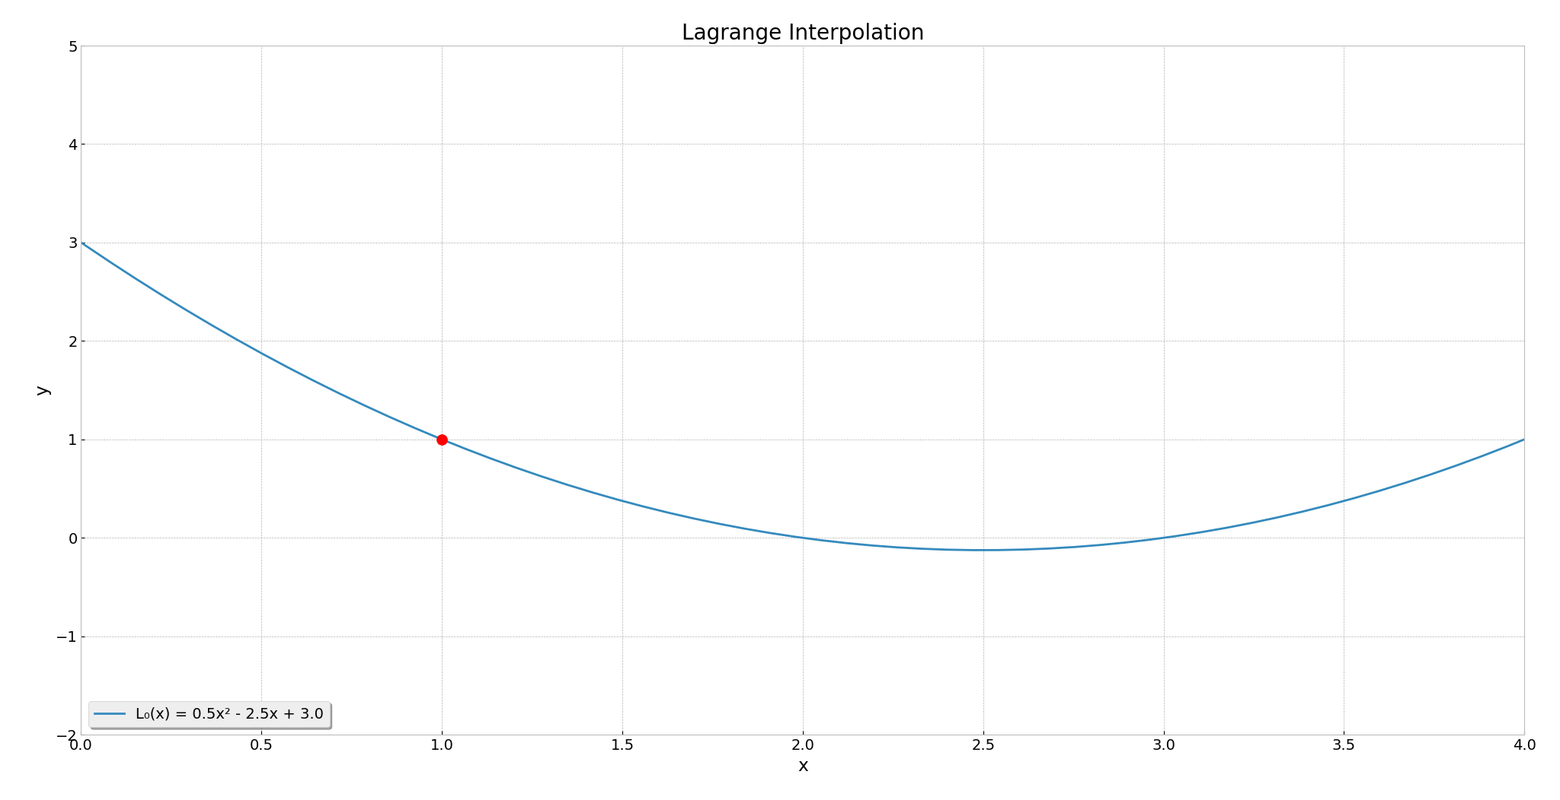
Lösungsverfahren nach Lagrange
$$x≔\left\{1, 2, 3\right\}, L_{0}\left(x\right)=\frac{x^{2}}{2}−\frac{5x}{2}+3$$

Slide 20
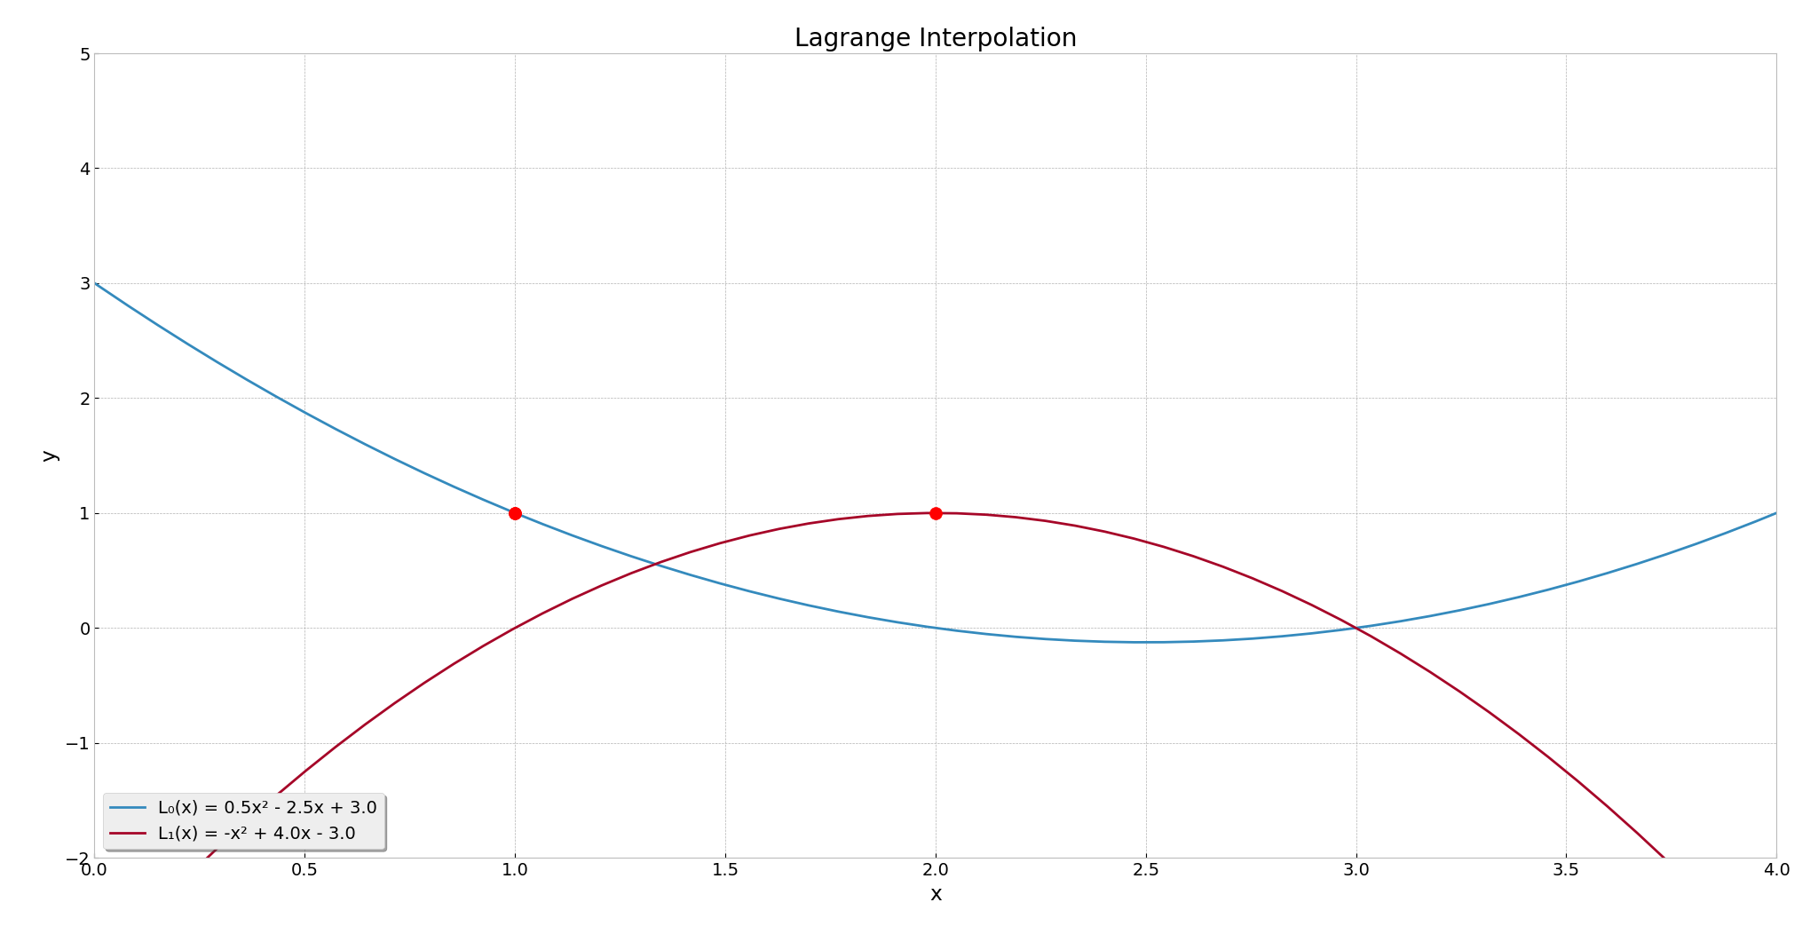
Lösungsverfahren nach Lagrange
$$x≔\left\{1, 2, 3\right\}, L_{1}\left(x\right)=−x^{2}+4−3$$

Slide 21
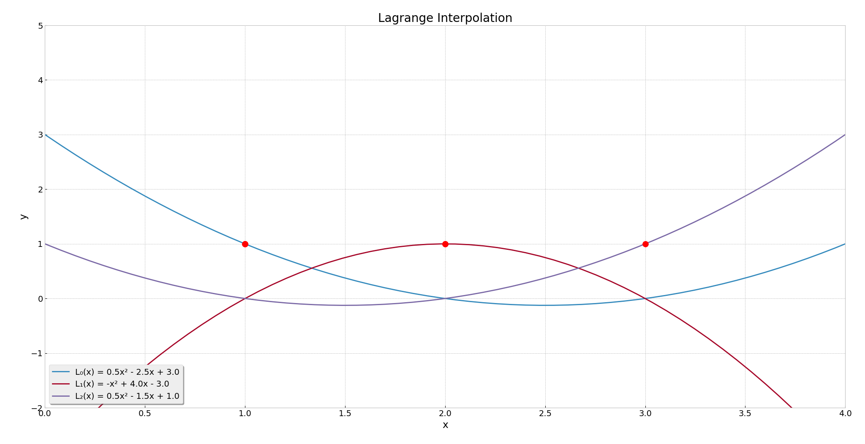
Lösungsverfahren nach Lagrange
$$x≔\left\{1, 2, 3\right\}, L2\left(x\right)=\frac{x2}{2}−\frac{3x}{2}+1$$

Slide 22
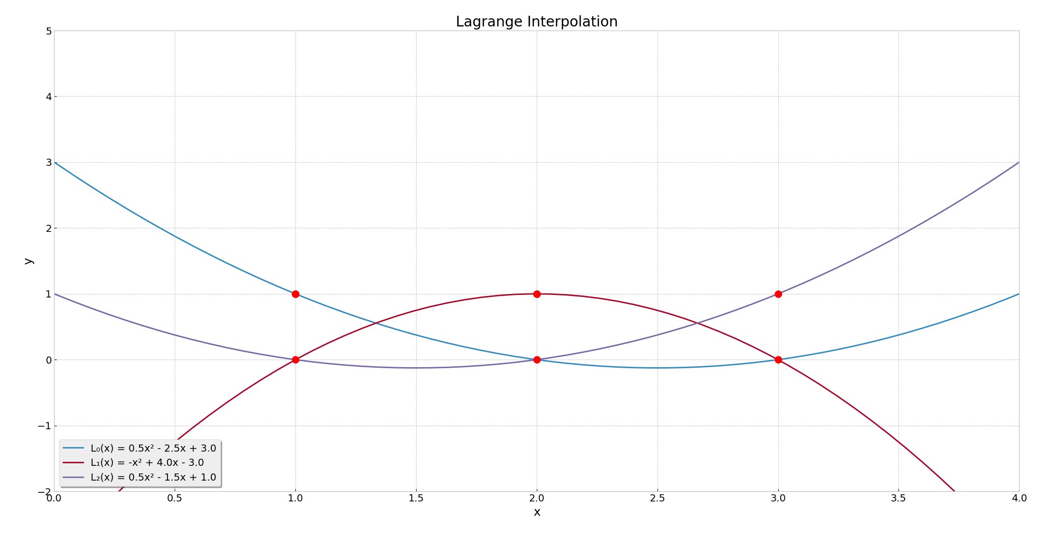
Lösungsverfahren nach Lagrange
$$x≔\left\{1, 2, 3\right\}, Li\left(xk\right)=\left\{\begin{aligned}1, i=k \\ &0, i ≠k\end{aligned}\right.$$

Slide 23
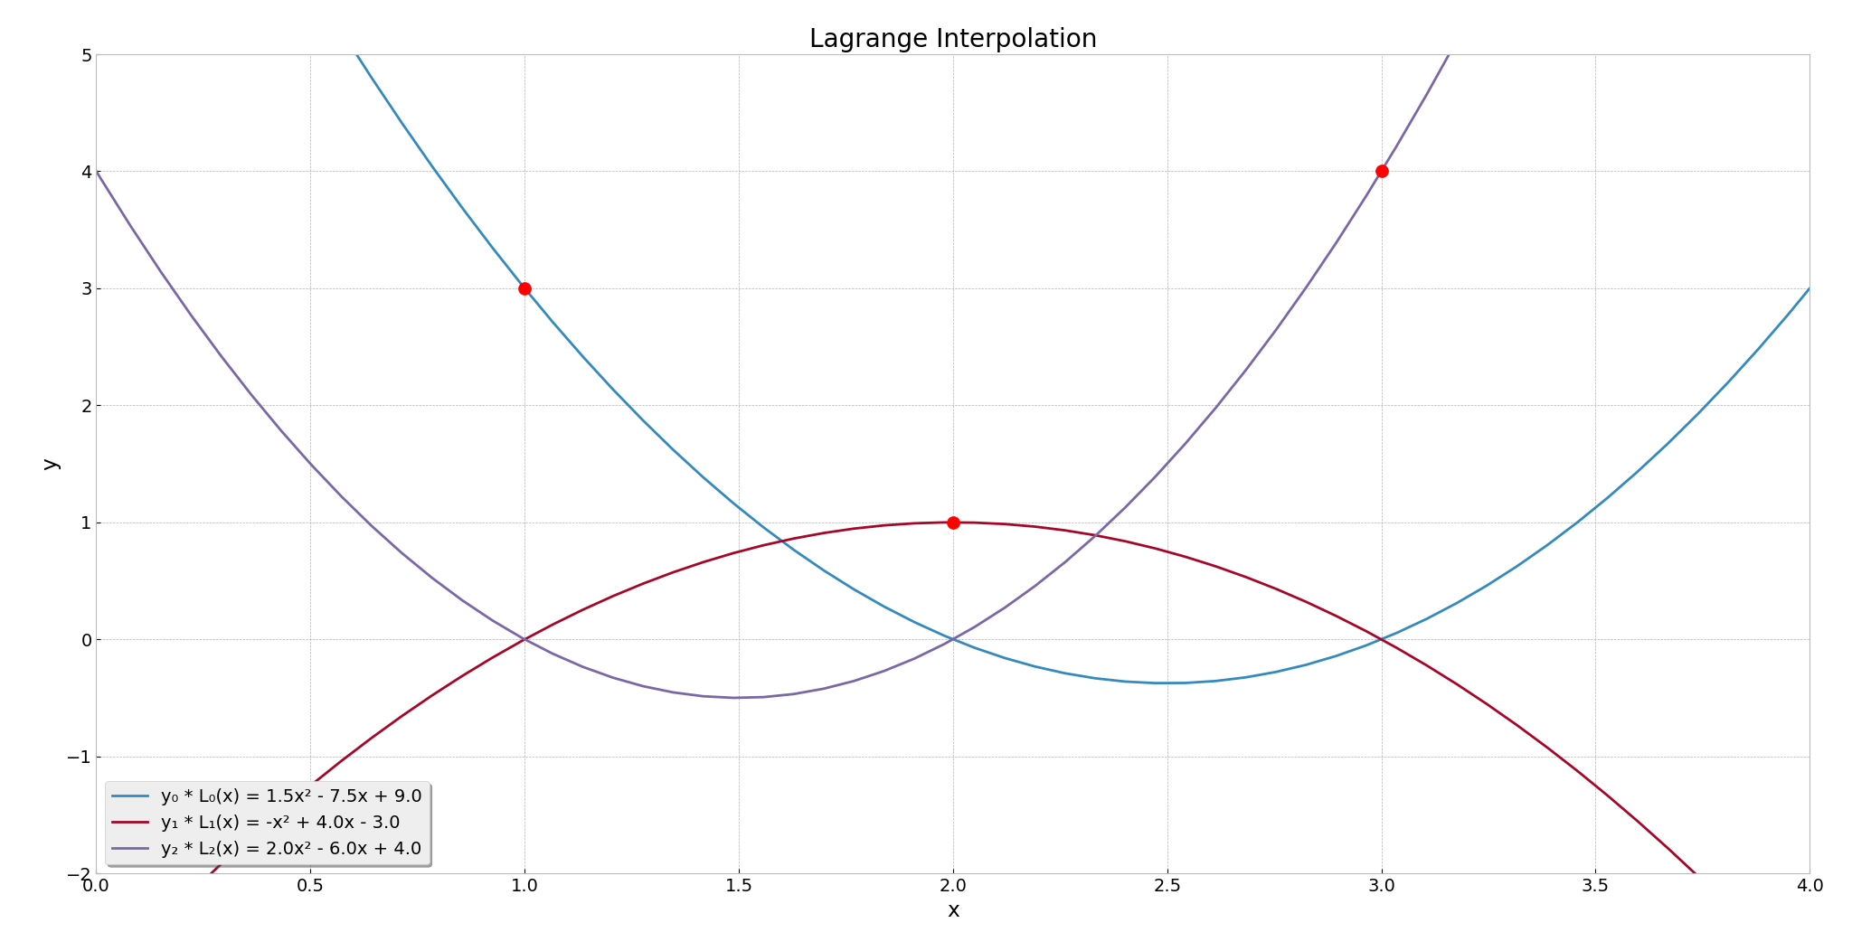
Lösungsverfahren nach Lagrange
Stützpunkte $\left(1, 3\right),\left(2, 1\right), \left(3, 4\right)$

Slide 24
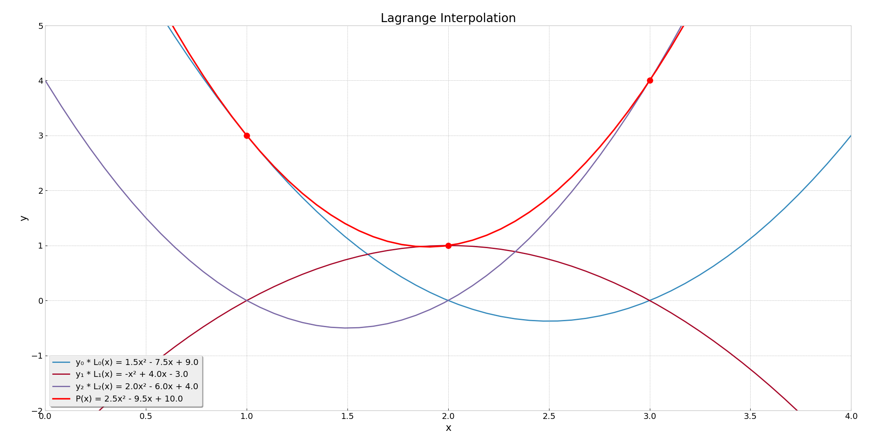
Lösungsverfahren nach Lagrange
$$P\left(x\right)=\sum_{i=0}^{2}{fiLi(x)}=\frac{5}{2}x2−\frac{19}{2}x+10$$

Slide 25
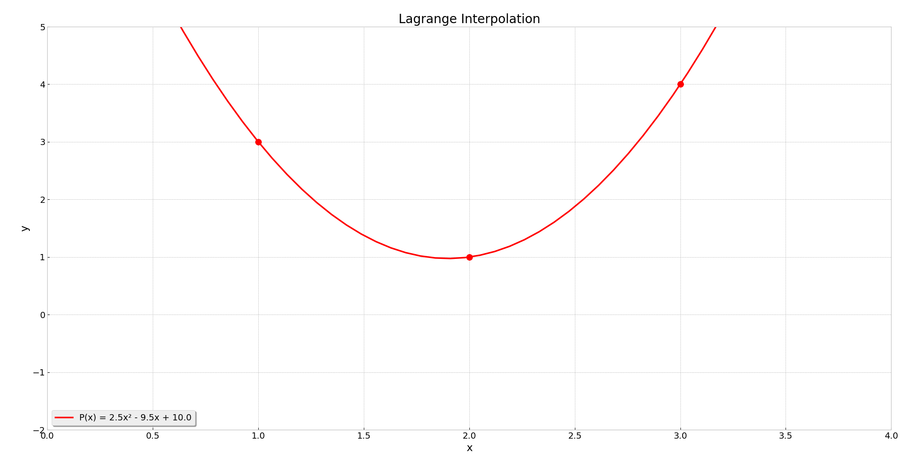
Lösungsverfahren nach Lagrange
$$P\left(x\right)=\sum_{i=0}^{2}{fiLi(x)}=\frac{5}{2}x2−\frac{19}{2}x+10$$

Slide 26

Lösungsverfahren nach Lagrange
Existenz
Durch die Art der Konstruktion des Interpolationspolynoms nach Lagrange ist stets die Existenz von P(x) gewährleistet
Da alle $L_{i}(x)$ vom Grad höchstens $n$ sind, ist auch $P\left(x\right)$ höchstens vom Grad $n$
Notes:
Ist auch P(x) als Summe aller Li(x) vom Grad höchstens n

Slide 27
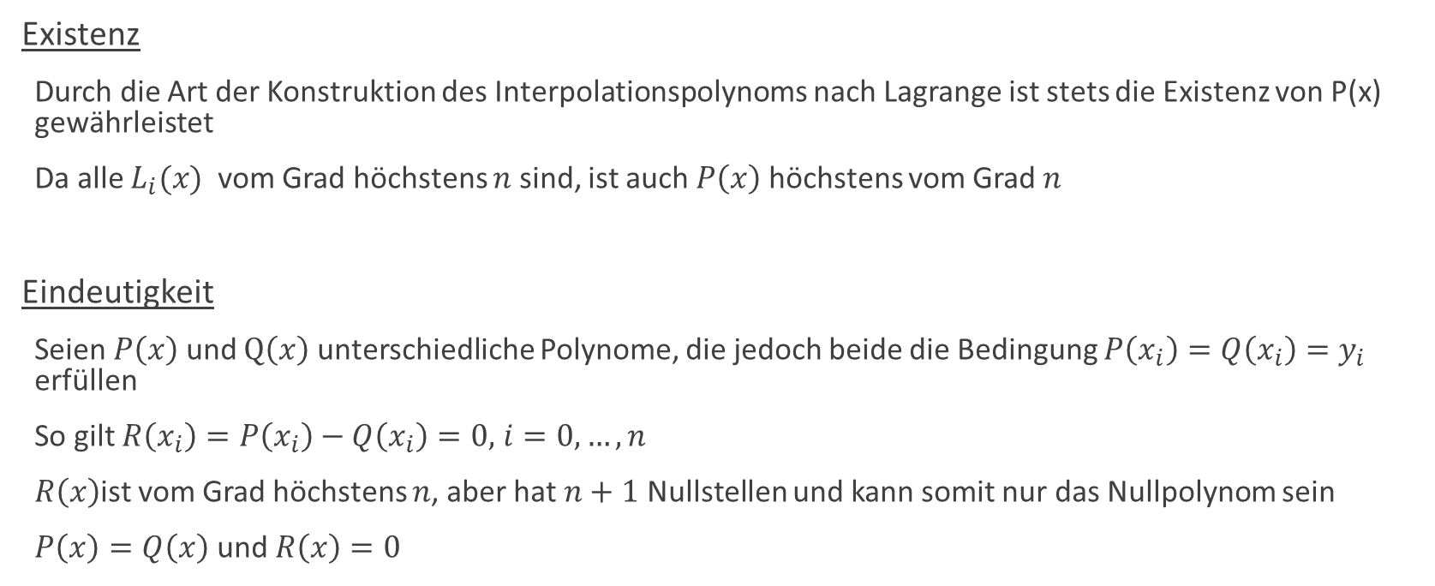
Lösungsverfahren nach Lagrange
Existenz
Durch die Art der Konstruktion des Interpolationspolynoms nach Lagrange ist stets die Existenz von P(x) gewährleistet
Da alle $L_{i}(x)$ vom Grad höchstens $n$ sind, ist auch $P\left(x\right)$ höchstens vom Grad $n$
Eindeutigkeit
Seien $P\left(x\right)$ und $Q\left(x\right)$ unterschiedliche Polynome, die jedoch beide die Bedingung $P\left(x_{i}\right)=Q\left(x_{i}\right)=y_{i}$ erfüllen
So gilt $R\left(x_{i}\right)=P\left(x_{i}\right)−Q\left(x_{i}\right)=0,$ $i=0,…,n$
$R\left(x\right)$ist vom Grad höchstens $n$, aber hat $n+1$ Nullstellen und kann somit nur das Nullpolynom sein
$P\left(x\right)=Q\left(x\right)$ und $R\left(x\right)=0$
Notes:
Ist auch P(x) als Summe aller Li(x) vom Grad höchstens n

Slide 28
Lösungsverfahren nach Lagrange
Die Interpolation nach Lagrange dient eher dem theoretischen Zweck
Fügt man neue Stützpunkte hinzu muss das ganze Verfahren von vorne begonnen werden
O(n^3)

Slide 29

Lösungsverfahren nach Newton
Der Unterschied zur Interpolation nach Lagrange sind die Basisfunktionen, welche im Newtonverfahren folgendermaßen definiert sind
$$N0\left(x\right)=1, N_{i}\left(x\right)= \prod_{j=0}^{i−1}{(x−x_{j})} mit 1≤i≤n$$

Slide 30
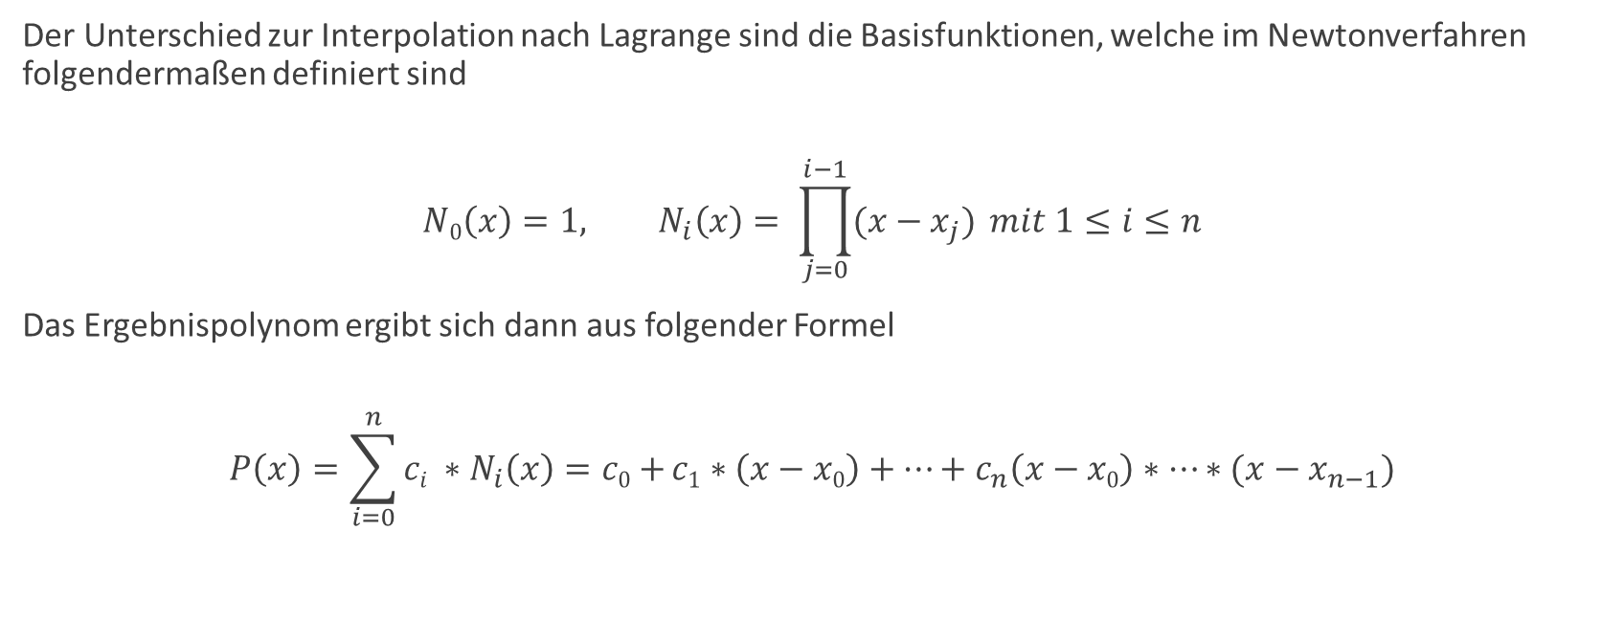
Lösungsverfahren nach Newton
Der Unterschied zur Interpolation nach Lagrange sind die Basisfunktionen, welche im Newtonverfahren folgendermaßen definiert sind
$$N0\left(x\right)=1, N_{i}\left(x\right)= \prod_{j=0}^{i−1}{(x−x_{j})} mit 1≤i≤n$$
Das Ergebnispolynom ergibt sich dann aus folgender Formel
$$P\left(x\right)=\sum_{i=0}^{n}{ci ∗N_{i}\left(x\right)=c0+}c1∗\left(x−x0\right)+…+c_{n}\left(x−x0\right)∗…∗(x−x_{n−1})$$

Slide 31

Lösungsverfahren nach Newton
Aus dieser Formel lassen sich alle Koeffizienten c_{i} rekursiv bestimmen, denn
$$y0=c0+c1∗\left(x0−x0\right)+… ⇒c0=y0$$
= 0

Slide 32

Lösungsverfahren nach Newton
Aus dieser Formel lassen sich alle Koeffizienten c_{i} rekursiv bestimmen, denn
$$y0=c0+c1∗\left(x0−x0\right)+… ⇒c0=y0 \\ y1=y0+c1∗\left(x1−x0\right)+c2∗\left(x1−x1\right)∗\left(x1−x0\right)+… ⇒c1=\frac{y1−y0}{x1−x0}$$
= 0
= 0

Slide 33

Lösungsverfahren nach Newton
Aus dieser Formel lassen sich alle Koeffizienten c_{i} rekursiv bestimmen, denn
$$y0=c0+c1∗\left(x0−x0\right)+… ⇒c0=y0 \\ y1=y0+c1∗\left(x1−x0\right)+c2∗\left(x1−x1\right)∗\left(x1−x0\right)+… ⇒c1=\frac{y1−y0}{x1−x0} \\ c2=\frac{\frac{y_{2}−y_{1}}{x_{2}−x_{1}}−\frac{y_{1}−y_{0}}{x_{1}−x_{0}}}{x_{2}−x_{0}} \\ ⋮$$
= 0
= 0

Slide 34

Lösungsverfahren nach Newton
Zum rekursiven Lösen dieser Gleichungen verwendet man die „Dividierten Differenzen“ mit der Formel
$$f\left[x0, x1, …,x_{n}\right]=\frac{f\left[x1, x2,…,x_{n}\right]−f[x0,x1,…,x_{n−1}]}{x_{n} −x0}=c_{n}$$
Wobei der Basisfall als $f\left[xi\right]=y_{i}$ definiert ist

Slide 35
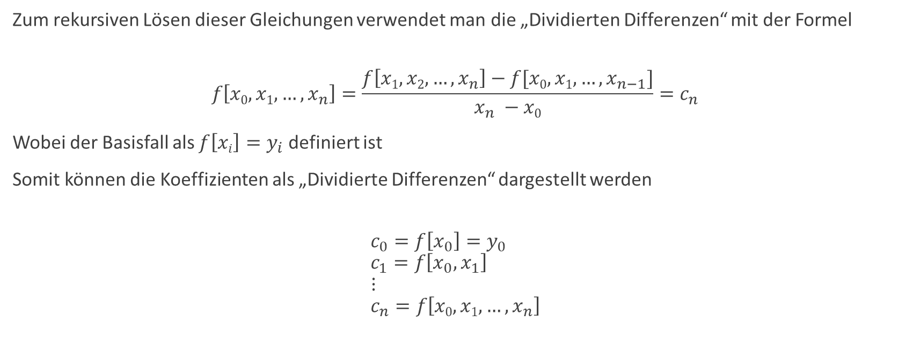
Lösungsverfahren nach Newton
Zum rekursiven Lösen dieser Gleichungen verwendet man die „Dividierten Differenzen“ mit der Formel
$$f\left[x0, x1, …,x_{n}\right]=\frac{f\left[x1, x2,…,x_{n}\right]−f[x0,x1,…,x_{n−1}]}{x_{n} −x0}=c_{n}$$
Wobei der Basisfall als $f\left[xi\right]=y_{i}$ definiert ist
Somit können die Koeffizienten als „Dividierte Differenzen“ dargestellt werden
$$c_{0}=f\left[x_{0}\right]=y_{0} \\ c_{1}=f\left[x_{0},x_{1}\right] \\ ⋮ \\ c_{n}=f\left[x0, x1, …,x_{n}\right]$$

Slide 36

Lösungsverfahren nach Newton
Zur vereinfachten Darstellung der „Dividierten Differenzen“ eignet sich das Newton-Tableu
$$\begin{matrix}y0=f\left[x_{0}\right]=c_{0} & & & & & \\ & ↘ & & & & \\ & & f[x_{0}, x_{1}]=c_{1} & & & \\ & ↗ & & ↘ & & \\ y_{1}=f[x_{1}] & & & & f[x_{0},x_{1},x_{2}]=c_{2} & \\ & ↘ & & ↗ & & ⋱ \\ & & f[x_{1},x_{2}] & & & \\ & ↗ & & ⋱ & & \\ y_{2}=f[x_{2}] & & & & & \\ & ⋱ & & & & \\ ⋮ & & & & & \end{matrix}$$

Slide 37

Lösungsverfahren nach Newton
$$\begin{matrix}{\left(1, 3\right)⇒y}_{0}=3 & & & & & \\ & ↘ & & & & \\ & & \frac{y_{1}−y_{0}}{x_{1}−x_{0}}=\frac{1−3}{2−1}=−2 & & & \\ & ↗ & & & & \\ \left(2, 1\right)⇒y_{1}=1 & & & & & \\ & ↘ & & & & \\ & & & & & \\ & ↗ & & & & \\ \left(3, 4\right)⇒y_{2}=4 & & & & & \end{matrix}$$

Slide 38

Lösungsverfahren nach Newton
$$\begin{matrix}{\left(1, 3\right)⇒y}_{0}=3 & & & & & \\ & ↘ & & & & \\ & & \frac{y_{1}−y_{0}}{x_{1}−x_{0}}=\frac{1−3}{2−1}=−2 & & & \\ & ↗ & & & & \\ \left(2, 1\right)⇒y_{1}=1 & & & & & \\ & ↘ & & & & \\ & & \frac{y_{2}−y_{1}}{x_{2}−x_{1}}=\frac{4−1}{3−2}=3 & & & \\ & ↗ & & & & \\ \left(3, 4\right)⇒y_{2}=4 & & & & & \end{matrix}$$

Slide 39

Lösungsverfahren nach Newton
$$\begin{matrix}{\left(1, 3\right)⇒y}_{0}=3 & & & & & \\ & ↘ & & & & \\ & & \frac{y_{1}−y_{0}}{x_{1}−x_{0}}=\frac{1−3}{2−1}=−2 & & & \\ & ↗ & & ↘ & & \\ \left(2, 1\right)⇒y_{1}=1 & & & & \frac{\frac{y_{2}−y_{1}}{x_{2}−x_{1}}−\frac{y_{1}−y_{0}}{x_{1}−x_{0}}}{x_{2}−x_{0}}=\frac{\frac{4−1}{3−2}−\frac{1−3}{2−1}}{3−1}=\frac{5}{2} & \\ & ↘ & & ↗ & & \\ & & \frac{y_{2}−y_{1}}{x_{2}−x_{1}}=\frac{4−1}{3−2}=3 & & & \\ & ↗ & & & & \\ \left(3, 4\right)⇒y_{2}=4 & & & & & \end{matrix}$$

Slide 40

Lösungsverfahren nach Newton
Die Koeffizienten c_{i} entsprechen dann der obersten Zeile des „Newton-Tableus“: $\left(3,−2, \frac{5}{2}\right)$
$$\begin{matrix}{\left(1, 3\right)⇒y}_{0}=3 & & & & & \\ & ↘ & & & & \\ & & \frac{y_{1}−y_{0}}{x_{1}−x_{0}}=\frac{1−3}{2−1}=−2 & & & \\ & ↗ & & ↘ & & \\ \left(2, 1\right)⇒y_{1}=1 & & & & \frac{\frac{y_{2}−y_{1}}{x_{2}−x_{1}}−\frac{y_{1}−y_{0}}{x_{1}−x_{0}}}{x_{2}−x_{0}}=\frac{\frac{4−1}{3−2}−\frac{1−3}{2−1}}{3−1}=\frac{5}{2} & \\ & ↘ & & ↗ & & \\ & & \frac{y_{2}−y_{1}}{x_{2}−x_{1}}=\frac{4−1}{3−2}=3 & & & \\ & ↗ & & & & \\ \left(3, 4\right)⇒y_{2}=4 & & & & & \end{matrix}$$

Slide 41

Lösungsverfahren nach Newton
Die Koeffizienten c_{i} entsprechen dann der obersten Zeile des „Newton-Tableus“: $\left(3,−2, \frac{5}{2}\right)$
$$\begin{matrix}{\left(1, 3\right)⇒y}_{0}=3 & & & & & \\ & ↘ & & & & \\ & & \frac{y_{1}−y_{0}}{x_{1}−x_{0}}=\frac{1−3}{2−1}=−2 & & & \\ & ↗ & & ↘ & & \\ \left(2, 1\right)⇒y_{1}=1 & & & & \frac{\frac{y_{2}−y_{1}}{x_{2}−x_{1}}−\frac{y_{1}−y_{0}}{x_{1}−x_{0}}}{x_{2}−x_{0}}=\frac{\frac{4−1}{3−2}−\frac{1−3}{2−1}}{3−1}=\frac{5}{2} & \\ & ↘ & & ↗ & & \\ & & \frac{y_{2}−y_{1}}{x_{2}−x_{1}}=\frac{4−1}{3−2}=3 & & & \\ & ↗ & & & & \\ \left(3, 4\right)⇒y_{2}=4 & & & & & \end{matrix}$$
$P\left(x\right)=3+(−2)\left(x−1\right)+\frac{5}{2}\left(x−1\right)\left(x−2\right)=\frac{5}{2}x2−\frac{19}{2}x+10$ (vgl. Lagrange)

Slide 42
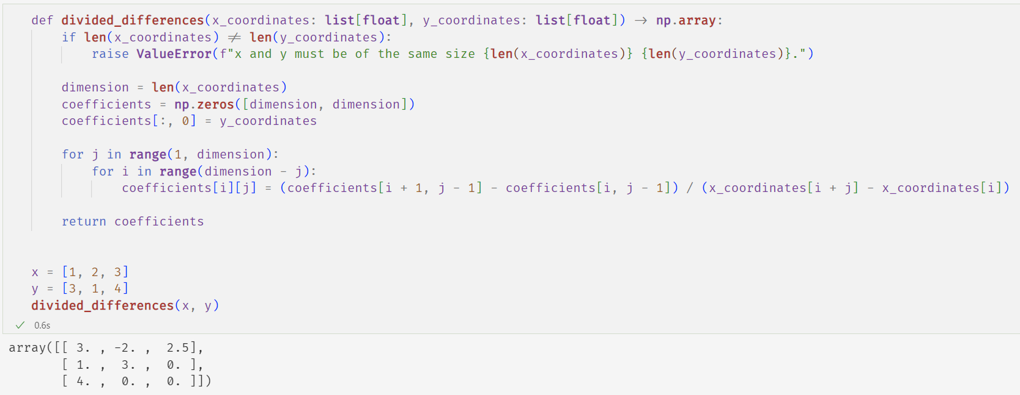
Lösungsverfahren nach Newton
$$P\left(x\right)=\frac{5}{2}x2−\frac{19}{2}x+10$$

Slide 43
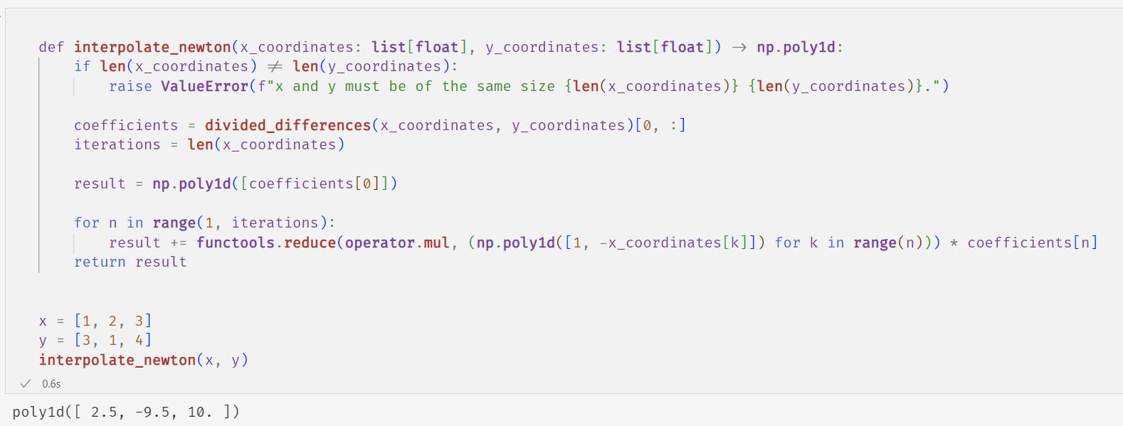
Lösungsverfahren nach Newton
$$P\left(x\right)=\frac{5}{2}x2−\frac{19}{2}x+10$$

Slide 44

Lösungsverfahren nach Newton
$$\begin{matrix}{\left(1, 3\right)⇒y}_{o}=3 & & & & & & \\ & ↘ & & & & & \\ & & \frac{y_{1}−y_{0}}{x_{1}−x_{0}}=\frac{1−3}{2−1}=−2 & & & & \\ & ↗ & & ↘ & & & \\ \left(2, 1\right)⇒y_{1}=1 & & & & \frac{\frac{y_{2}−y_{1}}{x_{2}−x_{1}}−\frac{y_{1}−y_{0}}{x_{1}−x_{0}}}{x_{2}−x_{0}}=\frac{3−(−2)}{3−1}=\frac{5}{2} & & \\ & ↘ & & ↗ & & ↘ & \\ & & \frac{y_{2}−y_{1}}{x_{2}−x_{1}}=\frac{4−1}{3−2}=3 & & & & \frac{−\frac{1}{2}−\frac{5}{2}}{4−1}=−1 \\ & ↗ & & ↘ & & ↗ & \\ \left(3, 4\right)⇒y_{2}=4 & & & & \frac{2−3}{4−2}=−\frac{1}{2} & & \\ & ↘ & & ↗ & & & \\ & & \frac{y_{3}−y_{2}}{x_{3}−x_{2}}=\frac{4−6}{4−3}=2 & & & & \\ & ↗ & & & & & \\ \left(4, 6\right)⇒y_{3}=6 & & & & & & \end{matrix}$$

Slide 45
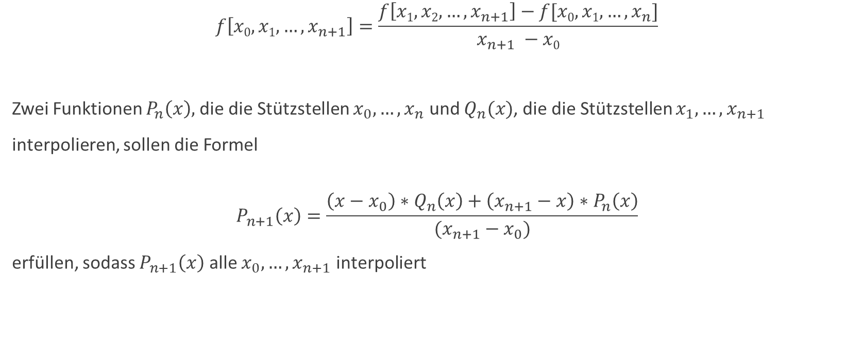
Lösungsverfahren nach Newton
$$f\left[x0, x1, …,x_{n+1}\right]=\frac{f\left[x1, x2,…,x_{n+1}\right]−f[x0,x1,…,x_{n}]}{x_{n+1} −x0}$$
Zwei Funktionen $P_{n}\left(x\right),$die die Stützstellen $x_{0},…,x_{n}$ und $Q_{n}(x)$, die die Stützstellen $x_{1},…,x_{n+1}$
interpolieren, sollen die Formel
$$P_{n+1}\left(x\right)=\frac{\left(x−x_{0}\right)∗Q_{n}\left(x\right)+\left(x_{n+1}−x\right)∗P_{n}\left(x\right)}{(x_{n+1}−x_{0})}$$
erfüllen, sodass $P_{n+1}\left(x\right)$ alle $x_{0},…,x_{n+1}$ interpoliert

Slide 46
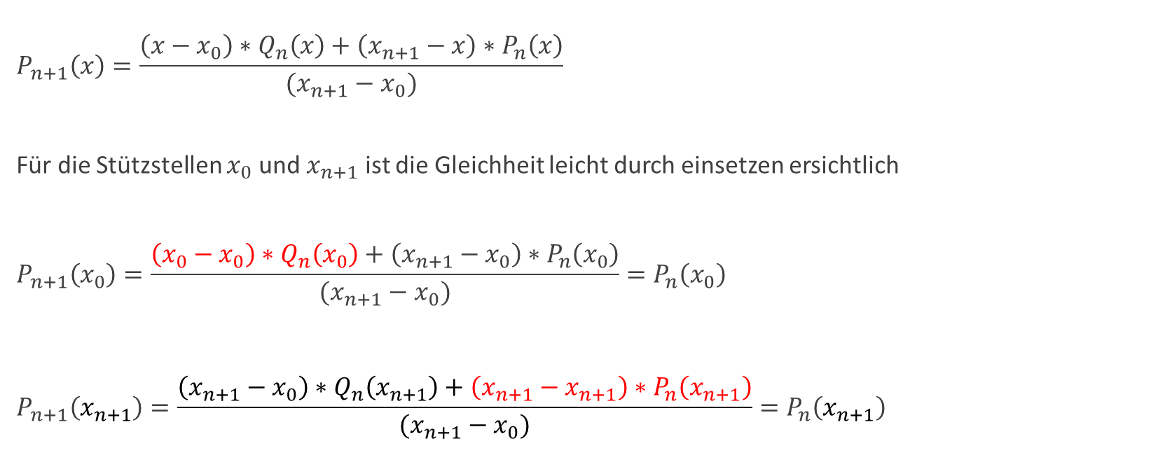
Lösungsverfahren nach Newton
$$P_{n+1}\left(x\right)=\frac{\left(x−x_{0}\right)∗Q_{n}\left(x\right)+\left(x_{n+1}−x\right)∗P_{n}\left(x\right)}{(x_{n+1}−x_{0})}$$
Für die Stützstellen $x_{0}$ und $x_{n+1}$ ist die Gleichheit leicht durch einsetzen ersichtlich $$P_{n+1}\left(x_{0}\right)=\frac{\left(x_{0}−x_{0}\right)∗Q_{n}\left(x_{0}\right)+\left(x_{n+1}−x_{0}\right)∗P_{n}\left(x_{0}\right)}{(x_{n+1}−x_{0})}=P_{n}\left(x_{0}\right) \\ P_{n+1}\left(x_{n+1}\right)=\frac{\left(x_{n+1}−x_{0}\right)∗Q_{n}\left(x_{n+1}\right)+\left(x_{n+1}−x_{n+1}\right)∗P_{n}\left(x_{n+1}\right)}{(x_{n+1}−x_{0})}=P_{n}\left(x_{n+1}\right)$$
= 0
= 0

Slide 47

Lösungsverfahren nach Newton
$$P_{n+1}\left(x\right)=\frac{\left(x−x_{0}\right)∗Q_{n}\left(x\right)+\left(x_{n+1}−x\right)∗P_{n}\left(x\right)}{(x_{n+1}−x_{0})}$$
$$P_{n+1}\left(x_{k}\right)=\frac{\left(x_{k}−x_{0}\right)∗Q_{n}\left(x_{k}\right)+\left(x_{n+1}−x_{k}\right)∗P_{n}\left(x_{k}\right)}{(x_{n+1}−x_{0})} \\ P_{n+1}\left(x_{k}\right)=\frac{x_{k}∗\left(Q_{n}\left(x_{k}\right)−P_{n}\left(x_{k}\right)\right)+\left(x_{n+1}∗Q_{n}\left(x_{k}\right)\right)−{(x}_{0}∗P_{n}\left(x_{k}\right))}{(x_{n+1}−x_{0})} \\ P_{n+1}\left(x_{k}\right)=\frac{\left(x_{n+1}−x_{0}\right)}{(x_{n+1}−x_{0})}P_{n}\left(x_{k}\right)=P_{n}\left(x_{k}\right)$$
= 0

Slide 48
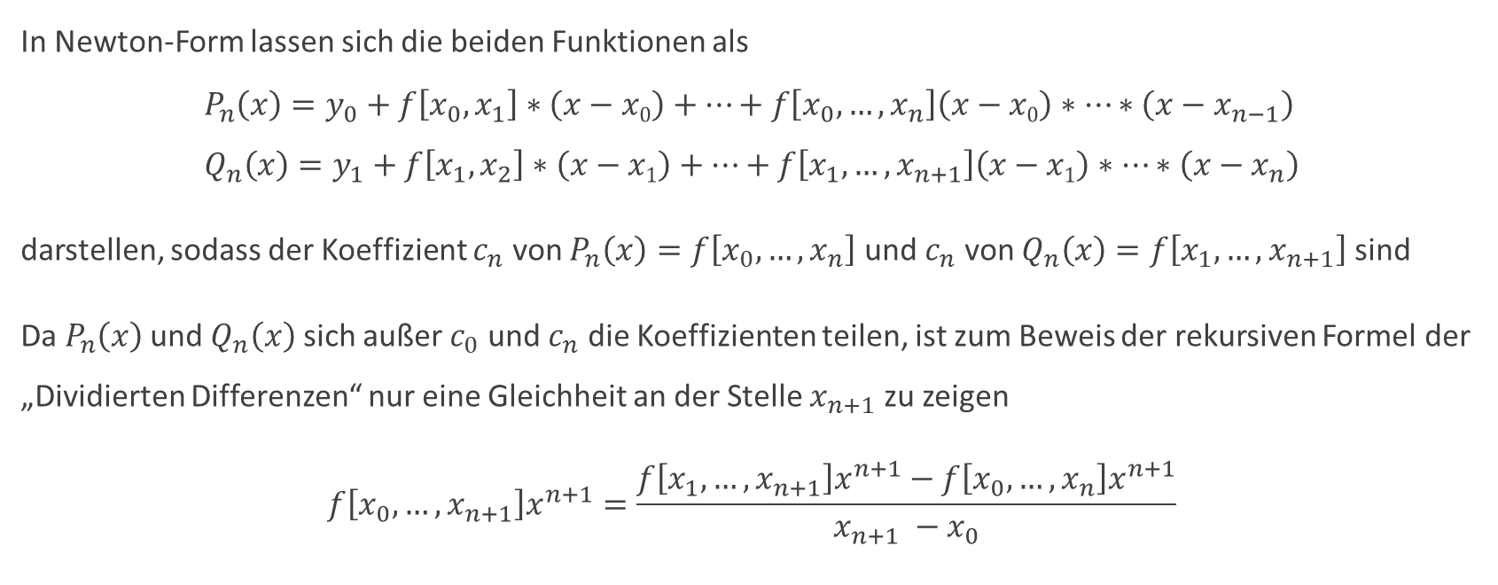
Lösungsverfahren nach Newton
In Newton-Form lassen sich die beiden Funktionen als
$$P_{n}\left(x\right)=y_{0}+f\left[x_{0},x_{1}\right]∗\left(x−x0\right)+…+f\left[x_{0},…,x_{n}\right]\left(x−x0\right)∗…∗\left(x−x_{n−1}\right) \\ Q_{n}\left(x\right)=y_{1}+f\left[x_{1},x_{2}\right]∗\left(x−x1\right)+…+f\left[x_{1},…,x_{n+1}\right]\left(x−x1\right)∗…∗\left(x−x_{n}\right)$$
darstellen, sodass der Koeffizient $c_{n}$ von $P_{n}\left(x\right)=f\left[x_{0},…,x_{n}\right]$ und $c_{n}$ von $Q_{n}\left(x\right)=f\left[x_{1},…,x_{n+1}\right]$ sind
Da $P_{n}\left(x\right)$ und $Q_{n}\left(x\right)$ sich außer $c_{0}$ und $c_{n}$ die Koeffizienten teilen, ist zum Beweis der rekursiven Formel der „Dividierten Differenzen“ nur eine Gleichheit an der Stelle $x_{n+1}$ zu zeigen
$$f\left[x_{0},…,x_{n+1}\right]x^{n+1}=\frac{f\left[x_{1},…,x_{n+1}\right]x^{n+1}−f\left[x_{0},…,x_{n}\right]x^{n+1}}{x_{n+1} −x_{0}}$$

Slide 49
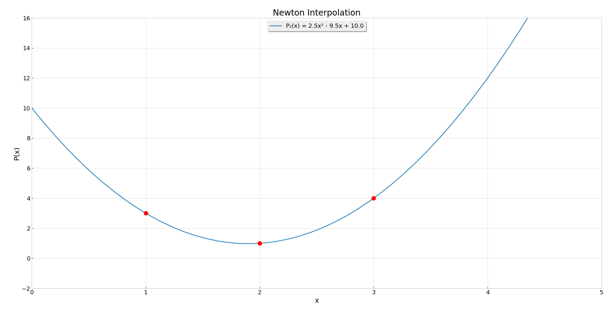
Lösungsverfahren nach Newton
Stützpunkte $\left(1, 3\right),\left(2, 1\right), \left(3, 4\right)$

Slide 50
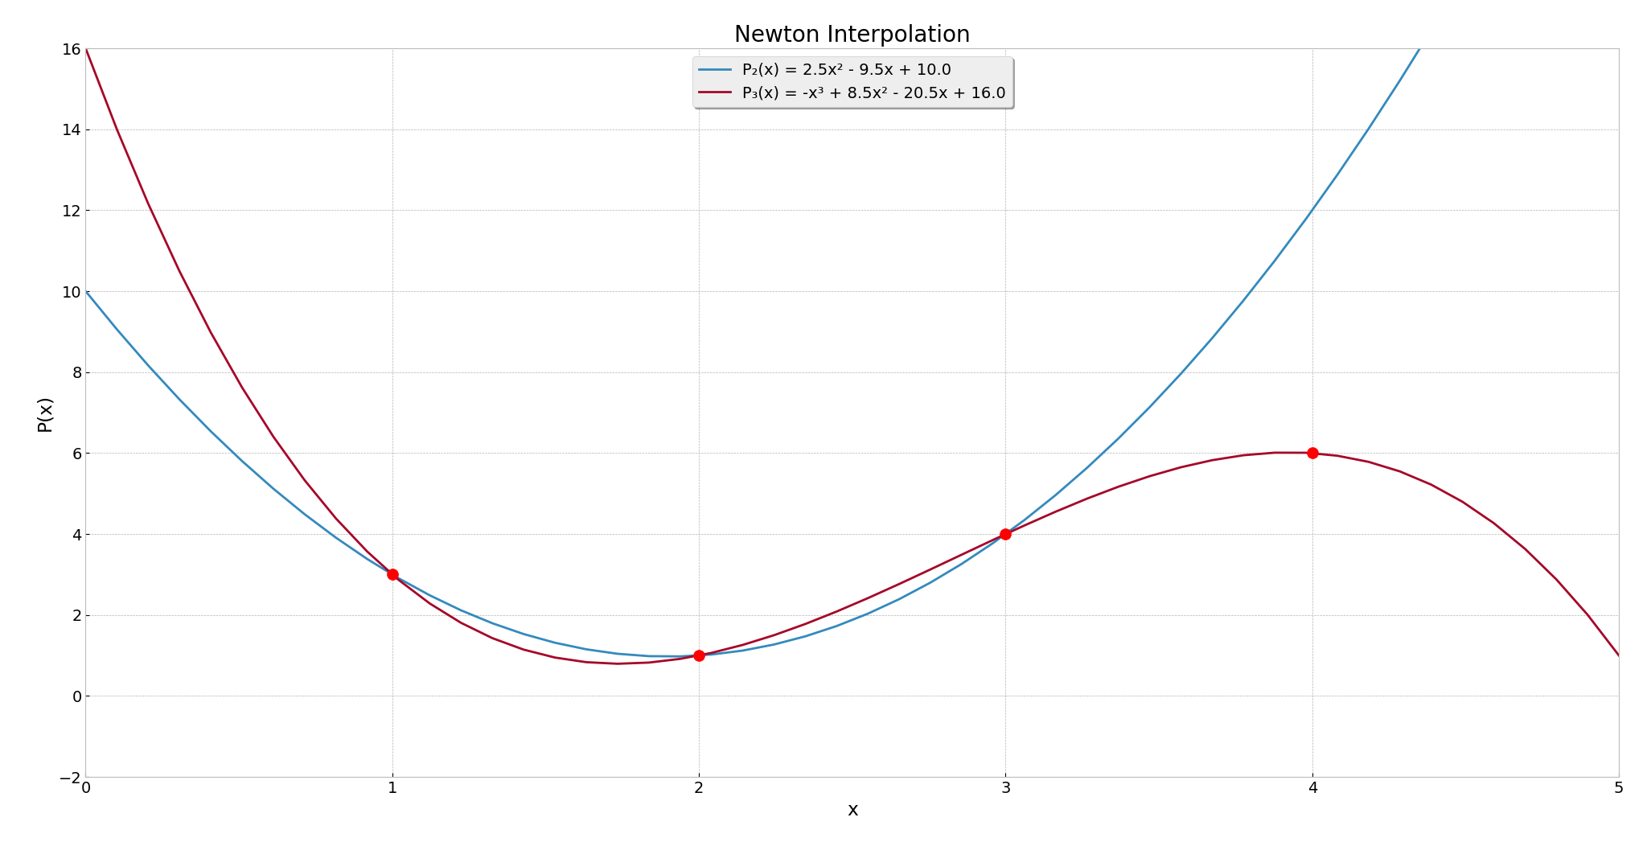
Lösungsverfahren nach Newton
Stützpunkte $\left(1, 3\right),\left(2, 1\right), \left(3, 4\right), (4, 6)$

Slide 51
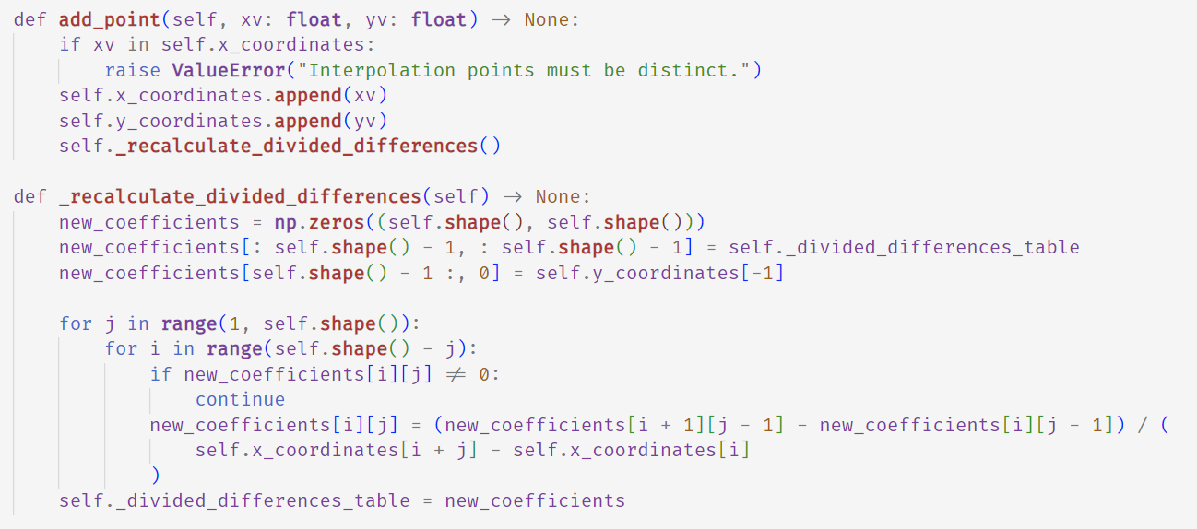
Lösungsverfahren nach Newton
$$P\left(x\right)=\frac{5}{2}x2−\frac{19}{2}x+10$$

Slide 52

Lösungsverfahren nach Newton
Die Auswertung nach Newton ist sinnvoll, wenn viele $P\left(x_{i}\right)$ berechnet werden sollen oder das Polynom $P\left(x\right)$ gesucht ist
Beim Hinzufügen von neuen Punkten kann auf bereits durchgeführten Rechnungen aufgebaut werden
Quadratischer Rechenaufwand (effizientes Lösen durch Horner-Schema)

